Slide 1
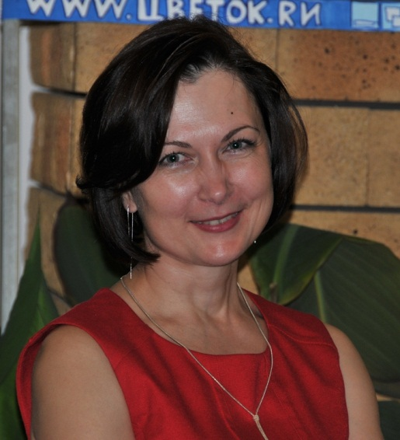
Приемы использования пособия «Волшебный экран. Рисуем цепочками» в практике педагога ДОУ
Мастер-класс
учителя-дефектолога
МБОУ СКОШ № 36
Рубцовой Н.Ю.

Slide 2
Цель:
Задачи:
Создание условий для профессионального самосовершенствования педагогов и формирования у них индивидуального стиля творческой педагогической деятельности через показ приемов работы с конструктором «Волшебный экран»
Познакомить участников с пособием «Волшебный экран. Рисуем цепочками» и его возможностями.
Показать приемы использования данного пособия в работе с детьми дошкольного возраста.
Провести фрагмент занятия с использованием конструктора.

Slide 3
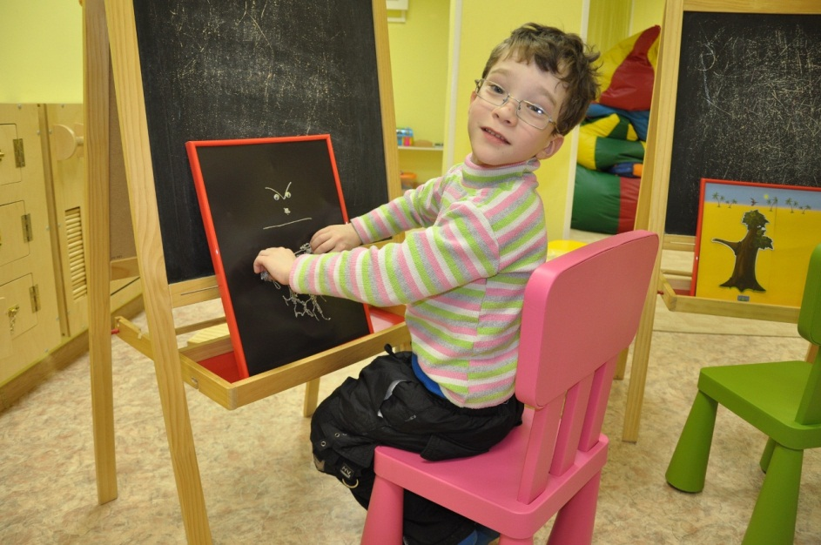
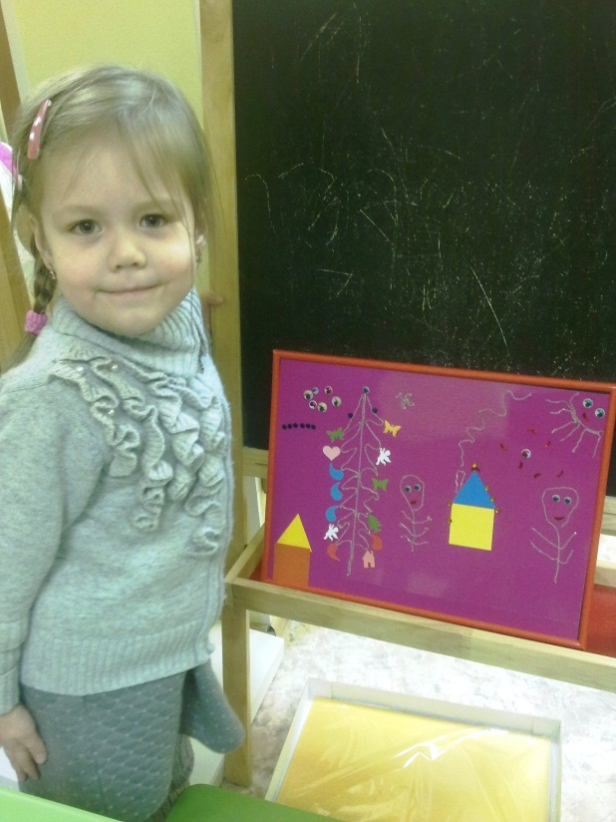
Победитель всероссийского конкурса "Инновационная игрушка 2010"

Slide 4
Комплектность конструктора «Волшебный экран»
Магнитное полотно в раме
Предметы для моделирования: металлические цепочки, мелкие фигурки разной формы и цвета
Комплект съемных цветных листов для создания фона
Цветной картон и кусочек магнитной ленты для самостоятельного изготовления фигур для моделирования

Slide 5
Практические задачи, актуальные для развития детей разного возраста:
развитие мелкой моторики, тренировка тонких и сложных движений кисти;
развитие познавательных процессов: произвольного внимания, памяти, мышления;
развитие пространственного мышления и воображения;
развитие речевых способностей, навыка составления рассказа;
развитие волевых качеств;
формирование навыков самопрезентации;
развитие творческой активности, нестандартного мышления;
гармонизация эмоционального состояния, коррекция страхов, тревоги, агрессивности

Slide 6
Богатые возможности использования конструктора обеспечиваются:
широким возрастным диапазоном применения;
низкой чувствительностью методики к образовательному уровню пользователя;
высокой эргономичностью и полифункциональностью стимульного материала;
легкой трансформацией создаваемой композиции;
оригинальностью и занимательностью стимульного материала;
диагностическим, развивающим и терапевтическим потенциалом.

Slide 7
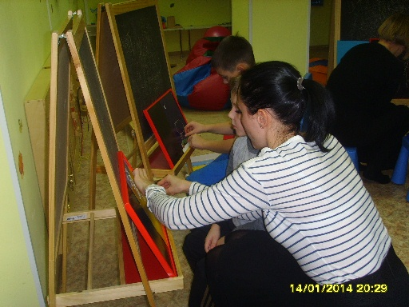
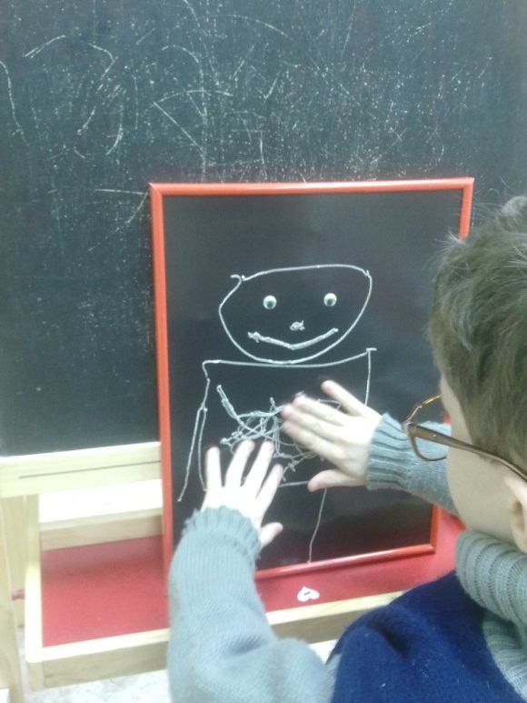
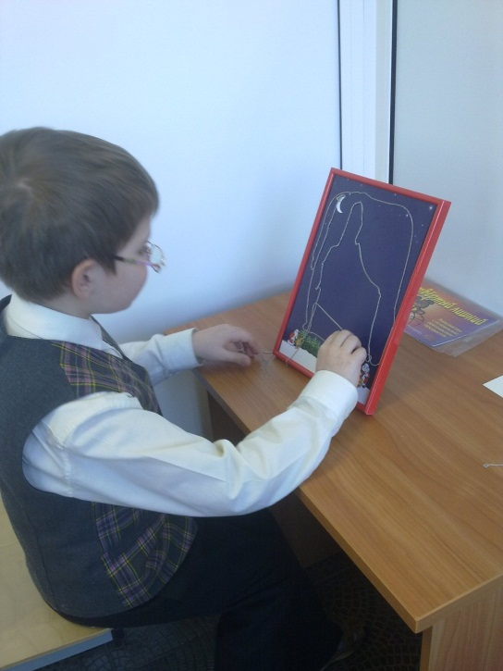
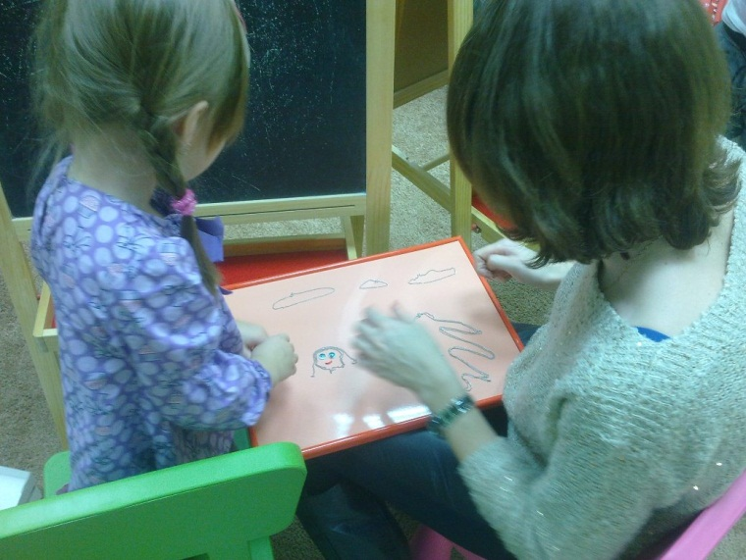
Групповые и индивидуальные занятия

Slide 8
Структура занятия
Этап | Задачи | Содержание
1. Ориентация | На первом занятии – знакомство. Далее - вспомнить то, что делали в прошлый раз и чему научились. | Ведущий задает детям вопросы: что было в прошлый раз, что они помнят; как им помогло в жизни то, чему они научились в прошлый раз и пр.
2.Ритуал «входа» в занятие | Создать настрой на совместную работу, разделить мир материального и волшебного, творческого | Коллективное упражнение, которое разграничит реальный и сказочный миры. Например, взявшись за руки в кругу все смотрят на свечу; или передают друг другу мячик; или совершается иное “сплачивающее” действие.

Slide 9
Структура занятия
Этап | Задачи | Содержание
3.Расширение | Расширить представления ребенка о чем-либо. Предложить новую информацию в виде сказки или сказочной задачи | Ведущий рассказывает или показывает детям что-то новое. Спрашивает, хотят ли они этому научиться, попробовать, помочь какому-либо существу из рассказа и пр.
4. Закрепление | Приобретение нового опыта, проявление новых качеств личности ребенка | Дети создают свои композиции на магнитном экране. Ведущий наблюдает, оказывает помощь, затем организует презентацию работ, отмечая положительные моменты в работе каждого ребенка.

Slide 10
Структура занятия
Этап | Задачи | Содержание
5. Интеграция | Обсуждение игрового опыта. Объединение нового опыта с реальной жизнью. | Ведущий обсуждает и анализирует вместе с детьми, в каких ситуациях их жизни они могут использовать тот опыт, что приобрели на занятии.
6. Обобщение | Обобщить приобретенный опыт, связать его с уже имеющимся. | Ведущий подводит итоги занятия. Четко проговаривает последовательность происходившего на занятии, отмечает отдельных детей за их заслуги, подчеркивает значимость приобретенного опыта для повседневной жизни.
7. Ритуал «выхода» из занятия | Закрепить новый опыт, подготовить ребенка к взаимодействию в привычной социальной среде | Это может быть повторение ритуала «входа» в занятие с некоторым дополнением. Ведущий говорит: «Мы берем с собой все важное, что было сегодня с нами, все, чему мы научились».

Slide 11
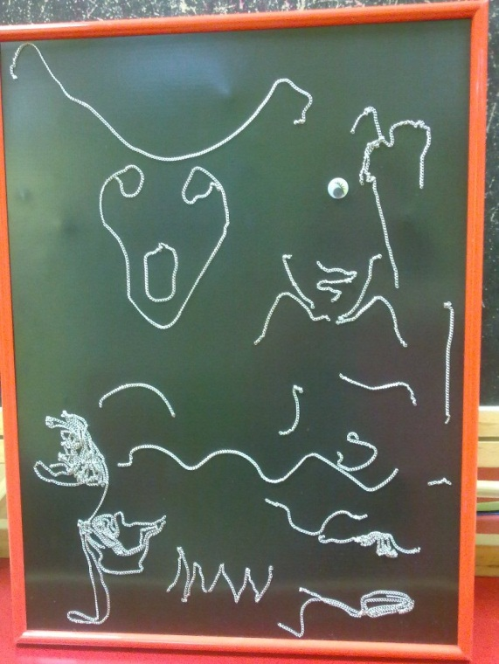
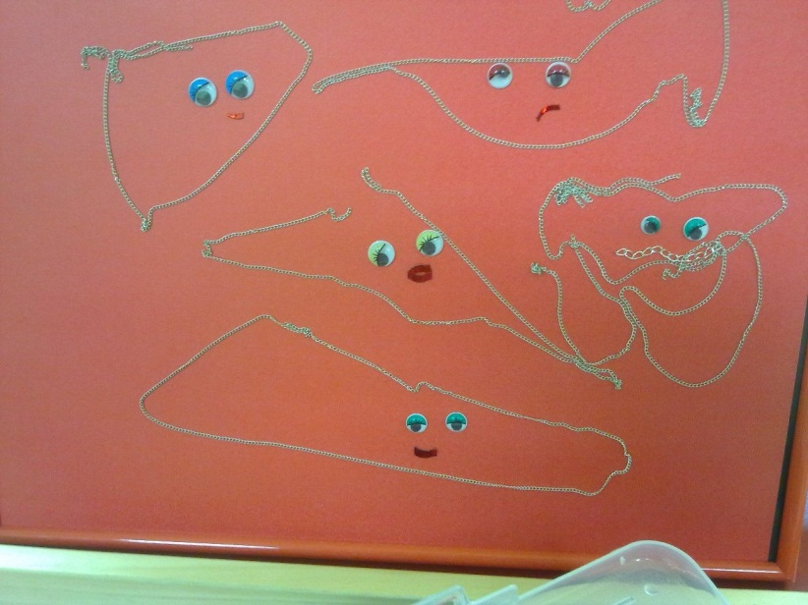
Варианты игр и инструкций
Жила-была линия… Далее с ней происходят разные события, и ее настроение последовательно меняется на веселое, испуганное, сердитое и спокойное.

Slide 12
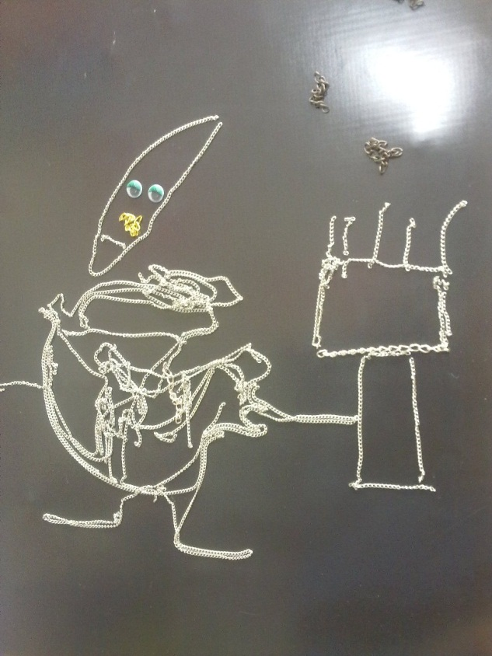
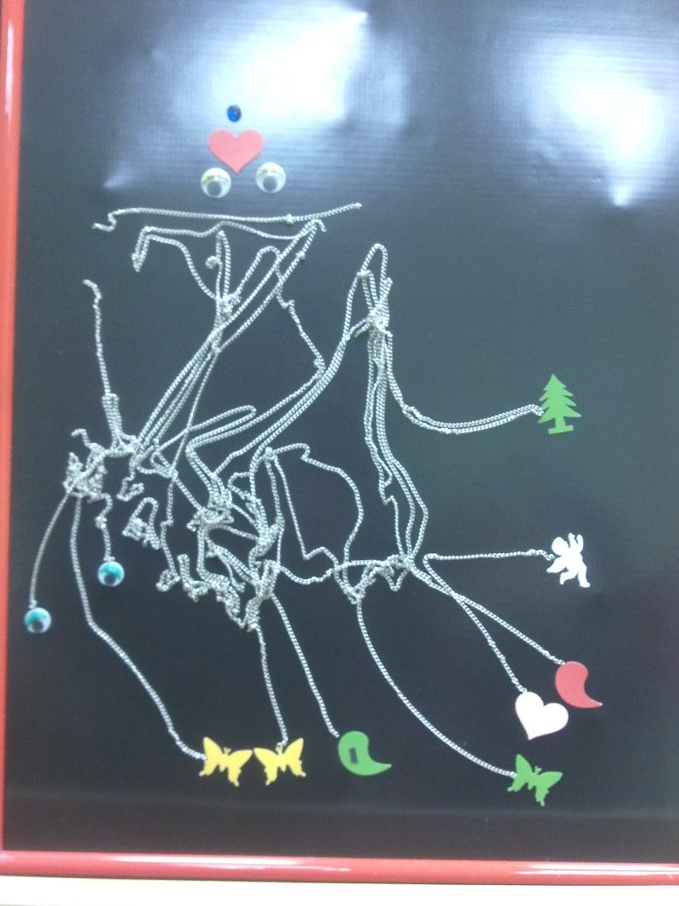
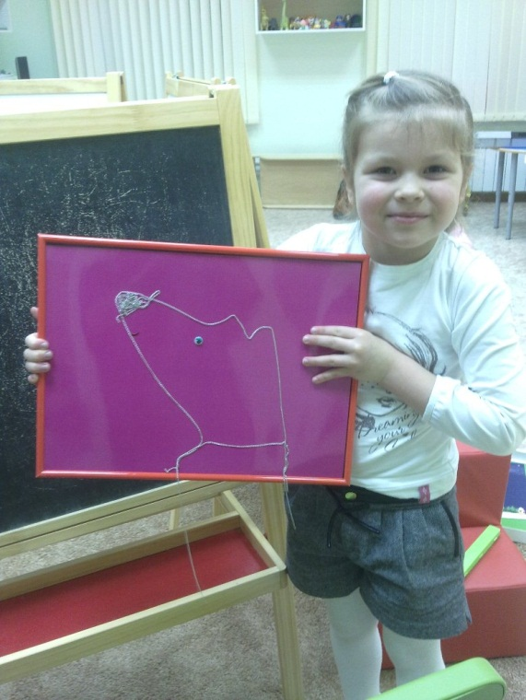
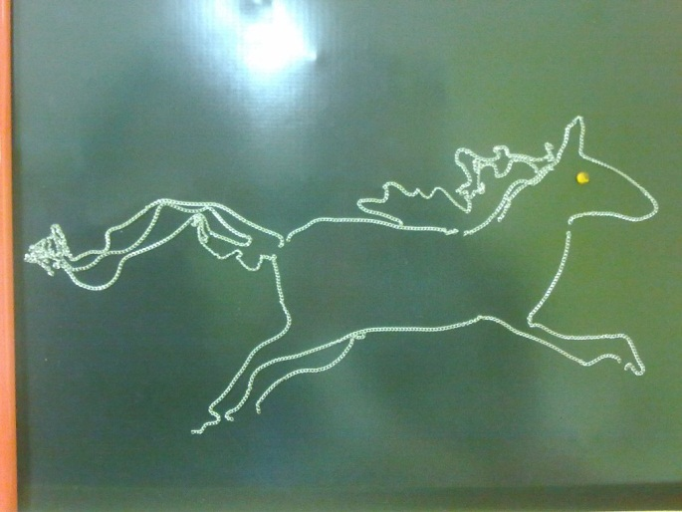
Варианты игр и инструкций
Сказка о Хранителе Здравия и создание его портрета
«Линия превратилась…»
Мое любимое животное
Рисунок с закрытыми глазами

Slide 13
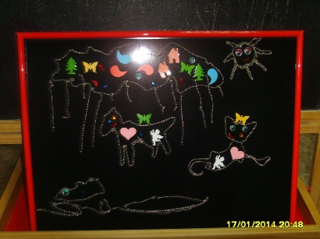
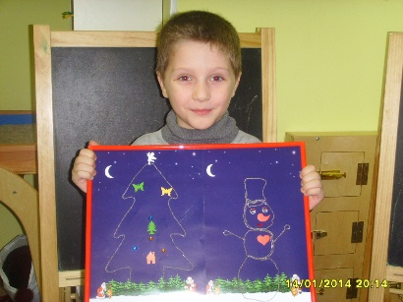
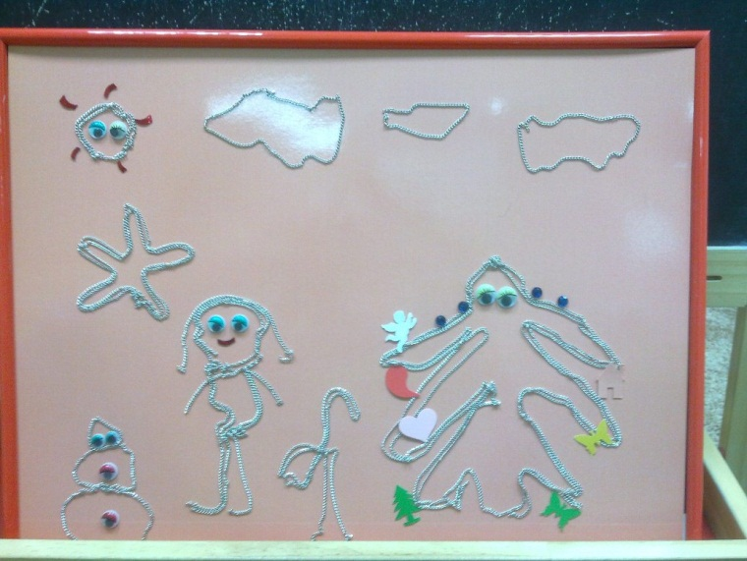
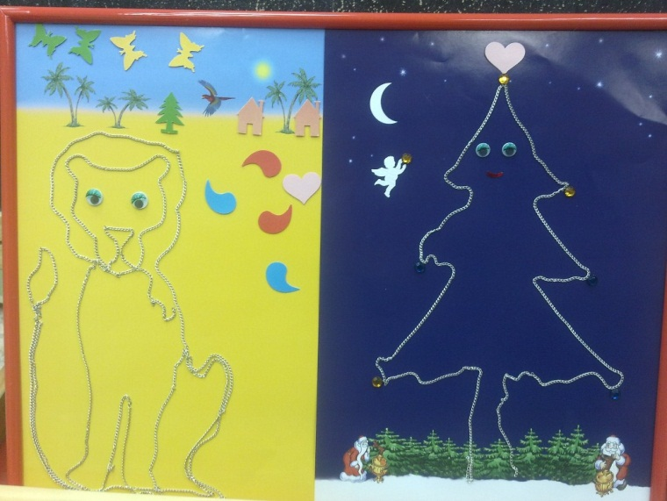
Варианты игр и инструкций
«Новогодняя сказка»
Времена года
От меньшего к большему

Slide 14
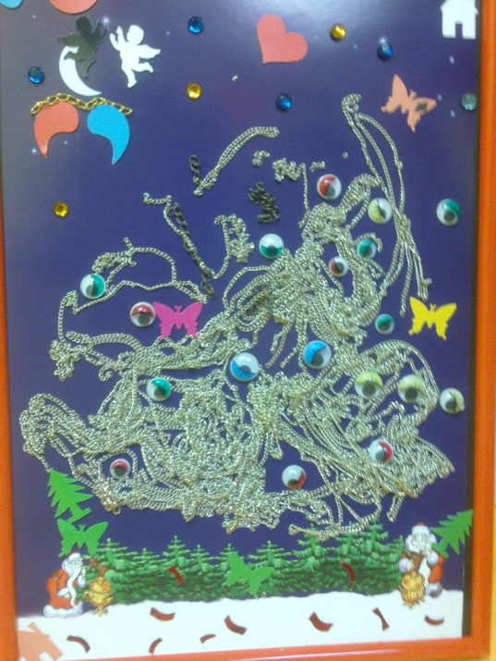
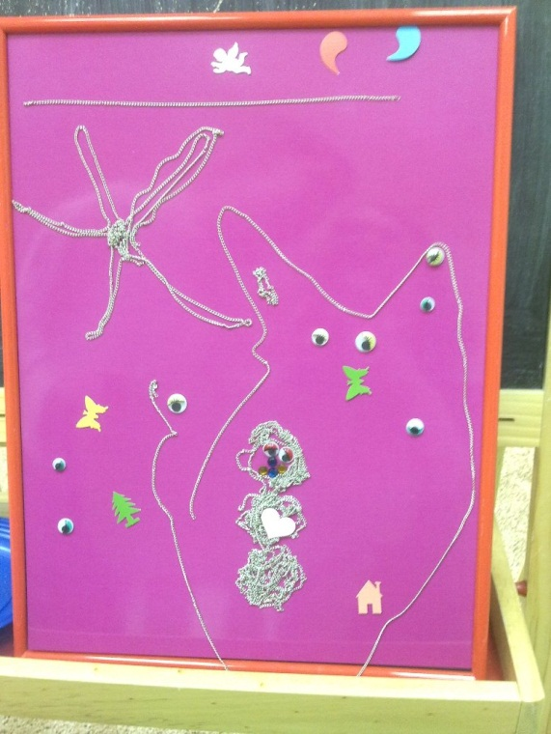
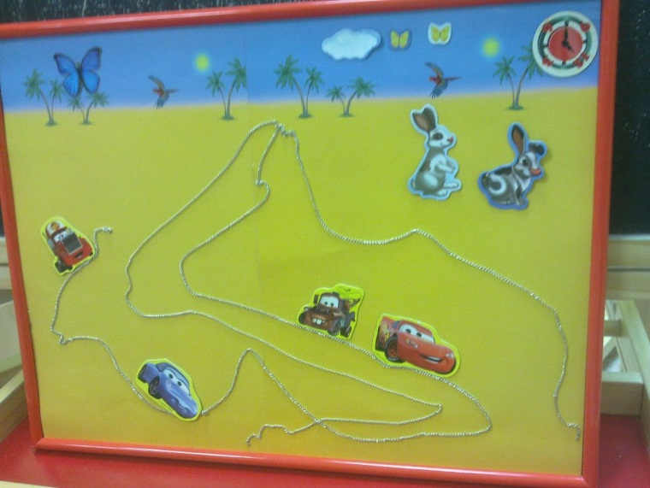
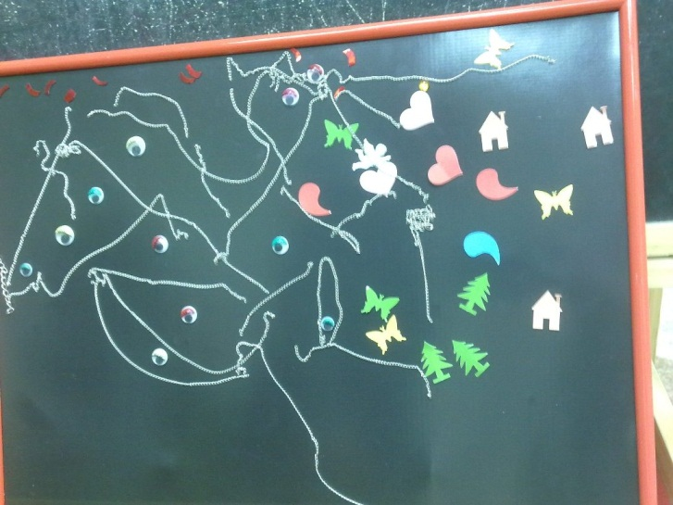
Варианты игр и инструкций
«Загадочный лабиринт»
«Угадай, что нарисовано»

Slide 15
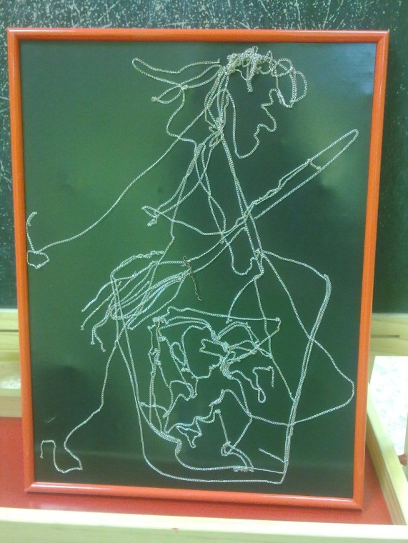
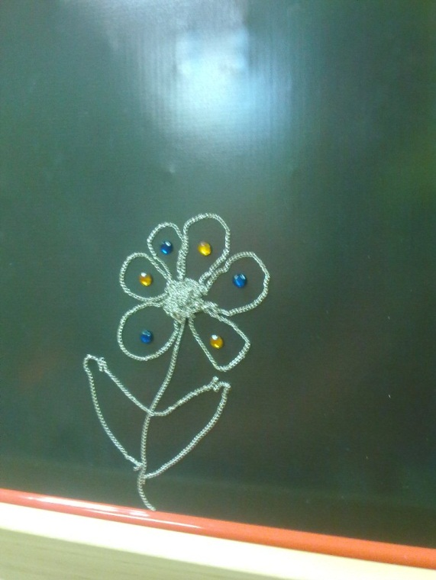
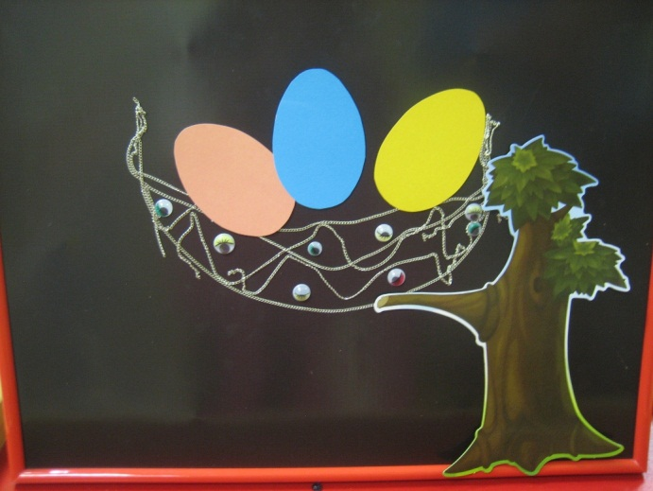
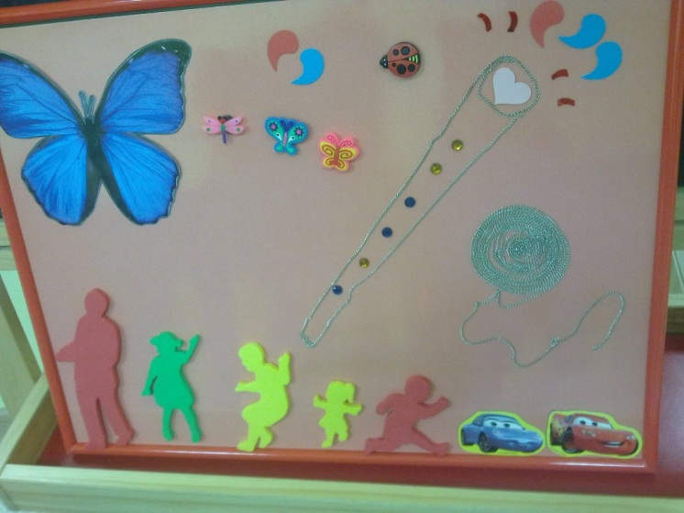
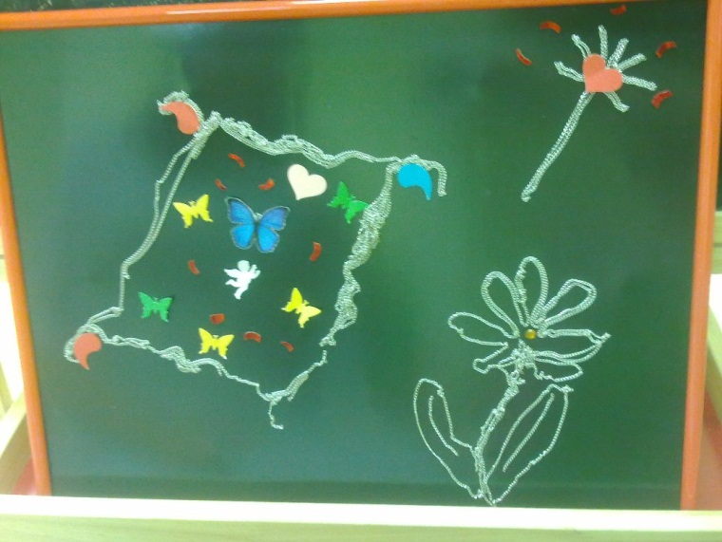
Варианты игр и инструкций
Волшебные предметы

Slide 16
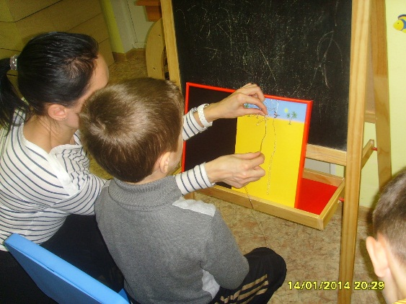
Игры в паре со взрослыми
«Веселые домики»
«Волшебные картинки»
«Прятки»
«Книжка с картинками»
«Цветные семейки»

Slide 17
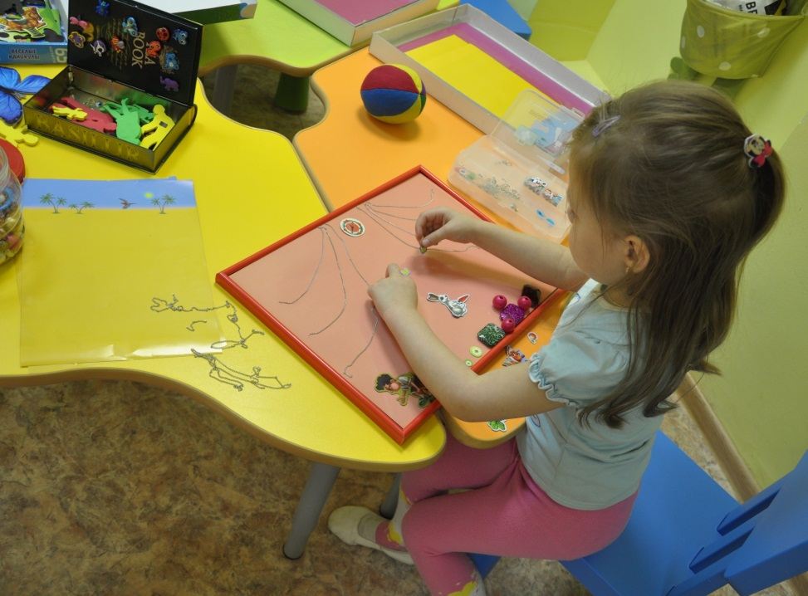
Принципы в работе с детьми:
Импровизация
Ориентация на индивидуальные открытия
Преодоление трудностей
Принцип комплексного развития

Slide 18
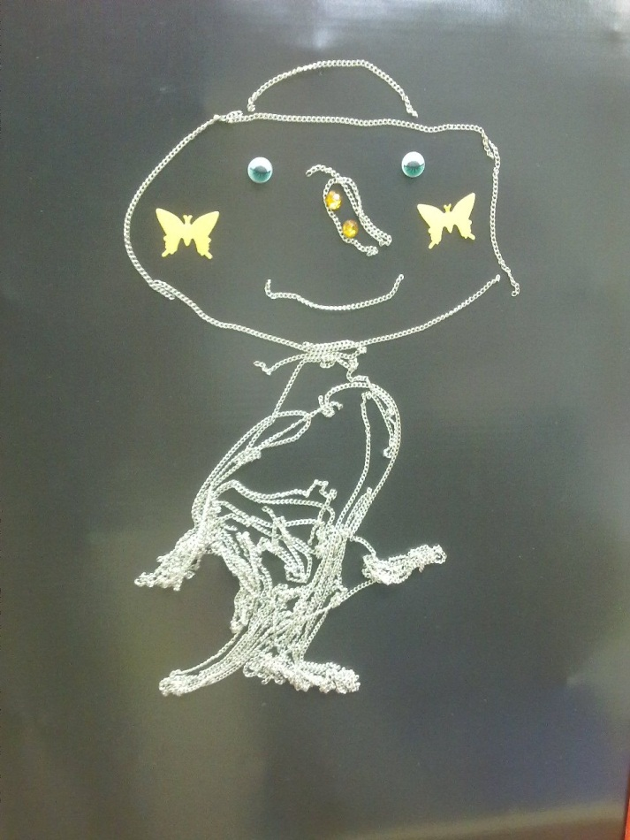
Фрагмент занятия: игра-антистресс "Нарисуй веселый портрет"

Slide 19
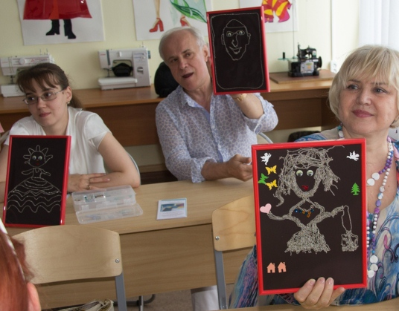
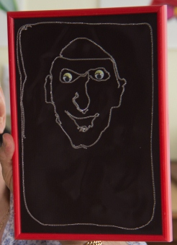
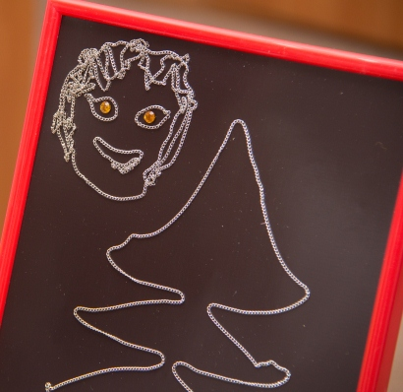
Вот что получилось в результате ☺

Slide 20
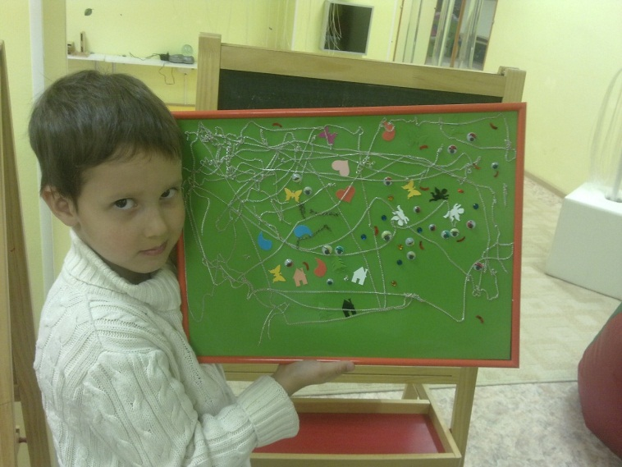
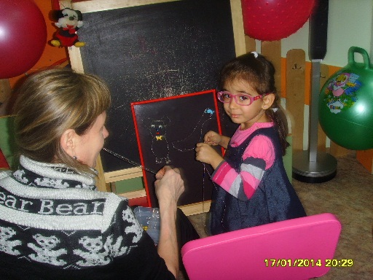
Моделирование
Ваши идеи по применению конструктора в педагогической практике

Slide 21
Рефлексия
Как вы чувствовали себя в позиции обучающихся?
Какие в связи с этим открытия, выводы для себя вы сделали?
Возник ли у вас интерес к использованию конструктора «Волшебный экран» в своей педагогической практике? Какие появились идеи по его использованию?

Slide 22
СПАСИБО ЗА ВНИМАНИЕ!

